Slide 1
项目六 电子商务物流成本 管理
知识目标
1.了解电子商务物流服务的含义及内容。
2.了解电子商务物流服务增值性服务的内容。
3.熟悉物流服务成本管理的作用。
4.了解物流服务绩效评价的意义。
能力目标
1.掌握物流成本管理的影响因素。
2.理解物流成本管理的测算方法。
3.掌握物流绩效评价的方法和指标体系。

Slide 2
任务三 电子商务物流成本控制
目录
1
一、物流成本控制概述
2
二、电子商务下的物流成本控制模式与方法
3
三、电子商务下的物流成本控制内容与途径

Slide 3
一、物流成本控制概述
/01
（一）物流成本控制的概念及意义
物流成本控制是根据计划目标，采用特定的理论、方法、制度对物流成本发生和形成过程以及影响物流成本的各种因素和条件施加主动的影响，以保证实现物流成本计划的一种行为。
随着物流业的发展，企业的集约化进程不断加快，控制物流成本就显得更有意义。

Slide 4
一、物流成本控制概述
（1）控制物流成本有助于降低生产销售过程中的成本，提高资源配置的效率，从而拥有更低的成本、更快的速度以及更好的服务，进而增强企业在市场中的竞争优势。
（2）企业开展物流成本控制不仅是一项成本管理工作，而且是企业经营活动的重要部分。企业开展物流成本核算，可以在很大程度上促进生产销售管理模式的改革、基础设施的建设以及企业信息化的优化。
（3）控制物流成本也是为了适应国际化竞争趋势的需要，通过开展物流成本核算，可以增加效益，提高物流运行的现代化水平，适应新时期培育品牌、完善市场、发展大企业的需求和国际竞争趋势。

Slide 5
一、电子商务物流成本核算的目的及原则
（二）物流成本控制的原则
物流成本的控制要贯彻以下几项原则。
1．标准化原则
正确制定产品包装、装卸、运输、仓储、流通加工、配送、物流信息等物流活动的成本标准，运用标准严格贯彻成本责任制。
2．例外性原则
一般和重点相结合，着重按例外性原则控制物流费用支出。企业高管将一般的物流成本控制日常事务授权给下级管理人员按规范化的标准程序去处理，而自己则应把主要精力和时间放在处理首次出现的、模糊随机的、十分重要且无标准程序可循的物流成本控制问题。
3．全面性原则
上下结合、定期和日常相结合、专家和群众相结合、单向活动和集成过程相结合，全面地进行物流成本控制。

Slide 6
二、电子商务下的物流成本控制模式与方法
/02
（一）企业物流成本控制模式
企业物流成本控制模式主要包括目标成本控制、系统成本控制、决策成本控制、流程成本控制和层次成本控制五种。

Slide 7
二、电子商务下的物流成本控制模式与方法
1．目标成本控制
2．系统成本控制
3．决策成本控制
4．流程成本控制
5．层次成本控制
层次成本控制的策略有两种。
（1）根据物流成本点与面的层次关系，将物流成本控制分为局部控制和全局控制。
（2）根据物流成本上与下的层次关系，将物流成本分为战略物流成本、经营物流成本和作业物流成本。

Slide 8
二、电子商务下的物流成本控制模式与方法
（二）企业物流成本控制方法
1．绝对成本控制法
2．相对成本控制法
3．绝对成本控制法和相对成本控制法的比较

Slide 9
三、电子商务下的物流成本控制内容与途径
/03
（一）物流成本控制的主要内容
1.运输成本控制
2.储存成本控制
3.包装成本控制
4.装卸搬运成本控制
5.流通加工成本控制

Slide 10
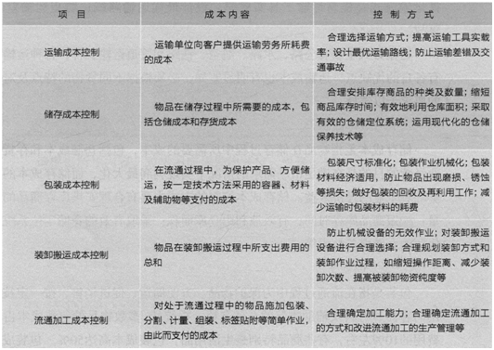
三、电子商务下的物流成本控制内容与途径
（二）物流成本控制的主要途径
许多电子商务企业通过运用现代信息技术手段来实现商品交易以及交易管理等活动，并达到了高效率、低成本、网络化和全球化。物流活动的多样化、快节奏、高质量对电子商务下商品交易的低成本起到了重大作用。
成本控制内容如表所示。

Slide 11
三、电子商务下的物流成本控制内容与途径
可以通过以下途径控制物流成本：
（1）通过采用物流标准化进行物流管理。
（2）通过对商品流通的全过程实现供应链管理来削减成本。
（3）通过效率化的配送来降低物流成本。
（4）利用物流外包来降低物流成本。
（5）借助现代化的互联网技术及信息管理系统控制和降低物流成本。
（6）通过减少退货来降低物流成本。

Slide 12
复习思考题：
1.简述物流成本管理的意义和内容。
2.简述物流成本构成和分类。
3.简述物流成本分析与控制思想的主要内容。
4.分析不同物流成本控制方法在企业中的应用情况。
5.分析物流成本控制法的区别和各自的优缺点。

Slide 13
Thanks.

